Slide 1
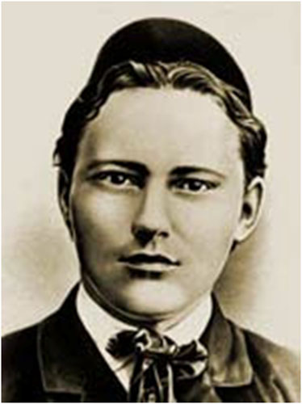
Габдулла Тукай татар халык шагыйре

Slide 2
Г. Тукай шигырендәге Кәҗә Гали белән 1 ай 2 атна һәм 3 көн ачуланышып торганнар. Ничә көннән соң дуслашканнар?

Slide 3
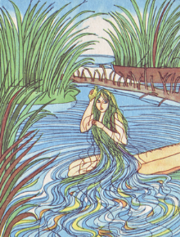
Су анасы суга чумган килеш 1 тәүлек 15 сәгать торган. Ул су астында ничә сәгать булган?

Slide 4
Былтыр Шүрәленең бармакларын бүрәнә ярыгына кыстыргач, Шүрәле 2 тәүлек 3 сәгать кычкырган. Ул иптәшләрен ничә сәгать ярдәмгә чакырган?

Slide 5
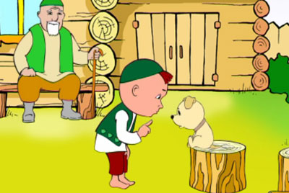
Акбай арт аякларында 2 минут 5 секунд басып торган. Ул ничә секундтан соң дүрт аягынада баскан?

Slide 6
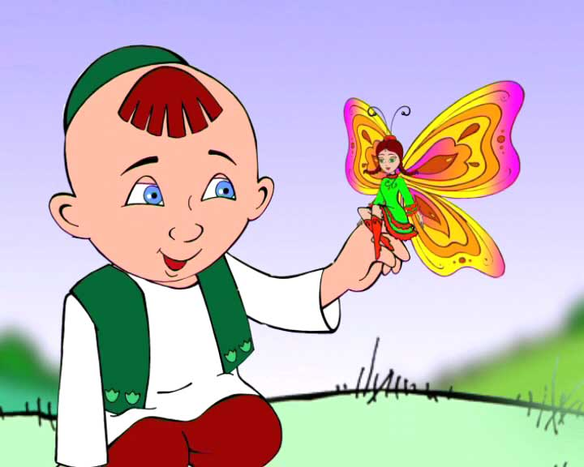
Бала белән күбәләк болында 6 минут 4 секунд сөйләшеп торганнар. Алар ничә секунд әңгәмә корганнар?

Slide 7
Берәү пар ат җиккән Юлга чыккач интеккән. 40 чакрым барган да, Адашып кайтып киткән. Ярты юлдан борылган, Тагын алга элдергән, 60 чакрым җир киткән. Ягез әле, һәр аты Ничә чакрым юл үткән?

Slide 8
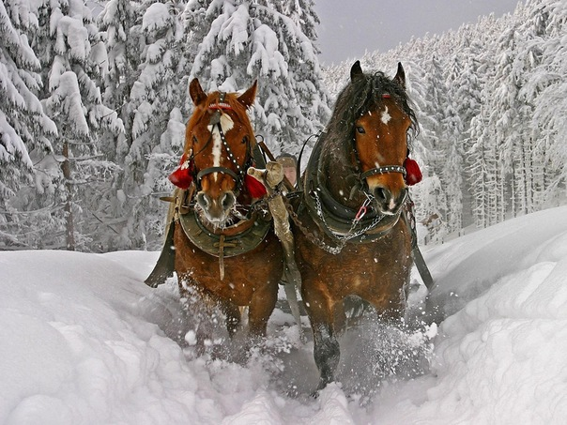
Башкалабыз Казан бездән 108 км ераклыкта урнашкан ди. Әгәр атларның уртача тизлеге 12км/сәг булса, без Казанга ничә сәгатьтә барып җитәрбез?

